Slide 1
Почва. Как образуется почва?
МОБУ СОШ « п. Силикатный»

Slide 2
Глаза смотрят и всё видят.
Уши слушают и всё слышат.
Сначала думаю, а потом говорю.
Помню, что в классе я не один,
Умею слушать мнения других.

Slide 3
Самопроверка
« 5» – без ошибок
« 4» – 1 -2 ошибки
« 3» – 3 -4 ошибки
« 2» – 5 и более ошибок

Slide 4
Бьют меня ногами,
Режут грудь ножами.
Каждый хочет растоптать.
А я с подарками опять.
Почва. Как образуется почва.

Slide 5
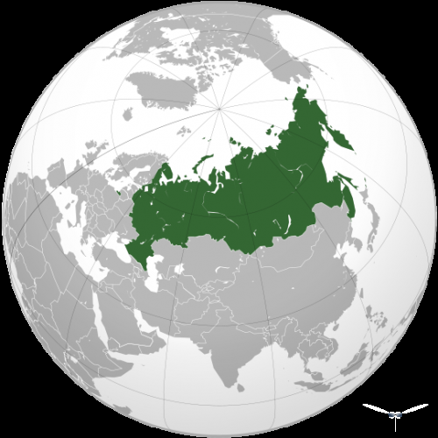
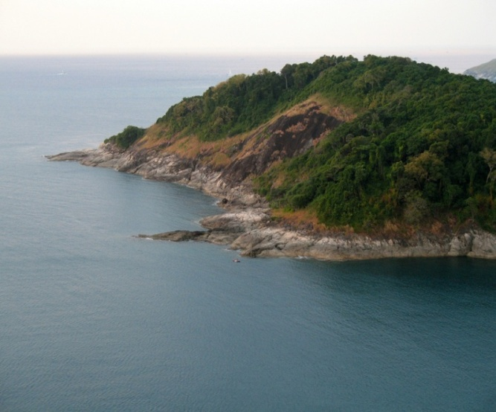
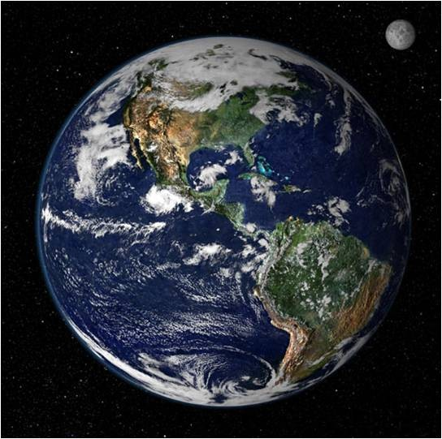
Земля

Slide 6
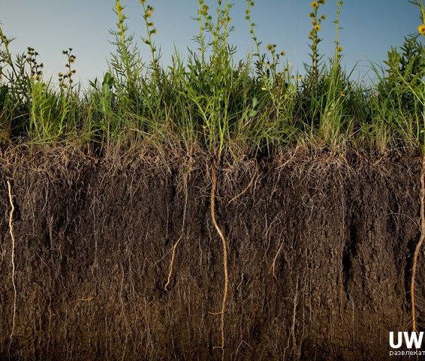
Почва – это самый верхний слой земли, на котором растут растения.

Slide 7
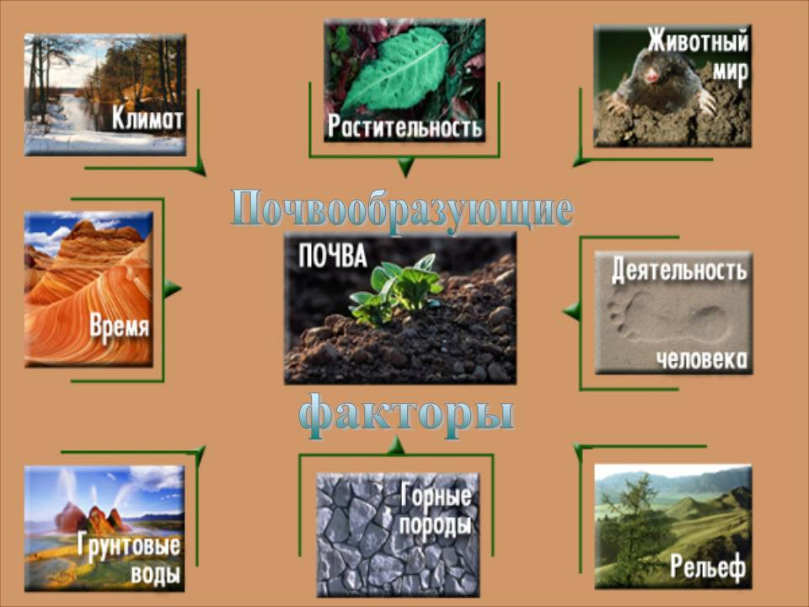

Slide 8
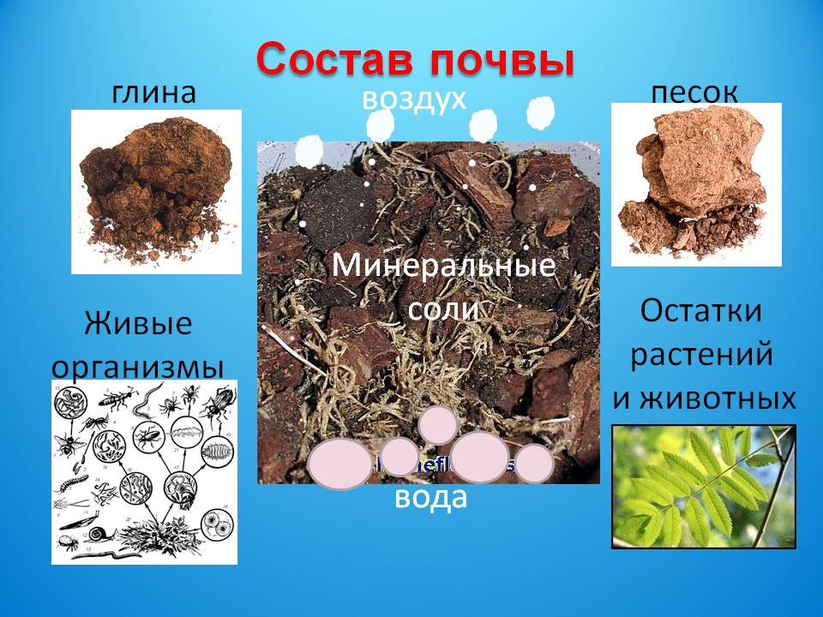

Slide 9
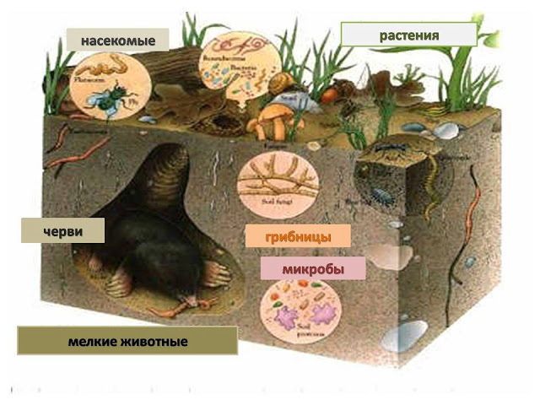

Slide 10
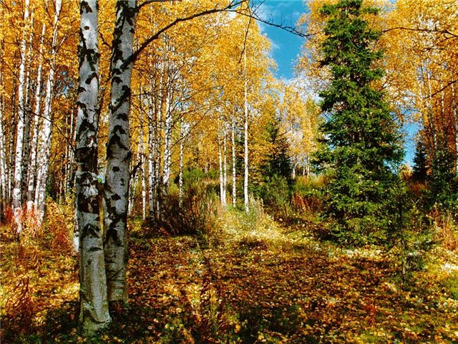

Slide 11
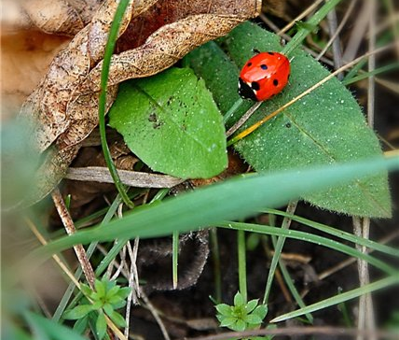
В лесной подстилке замерла божья коровка,

Slide 12
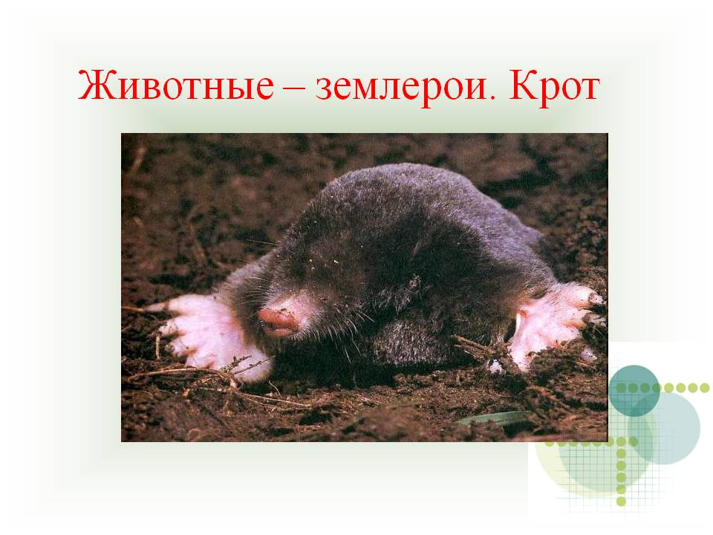
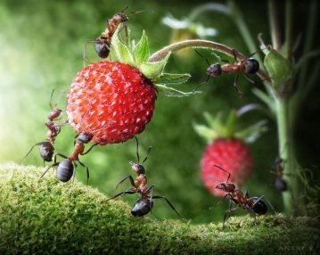
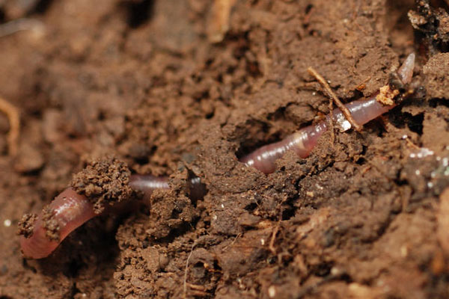
Что то перетаскивают в свои подземные жилища муравьи, кроты и дождевые черви проводят в почве всю жизнь.

Slide 13
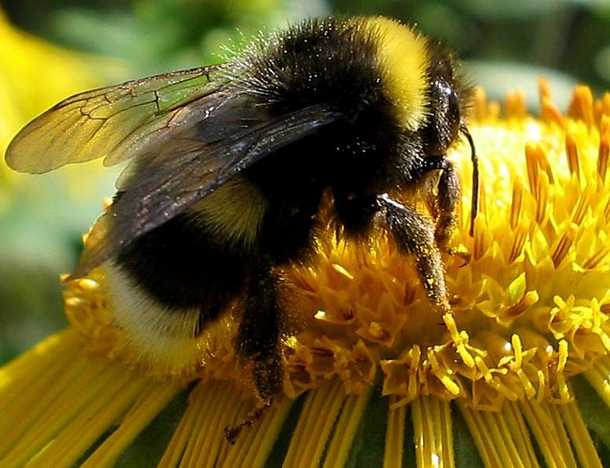
А вот земляной шмель только зимует.

Slide 14
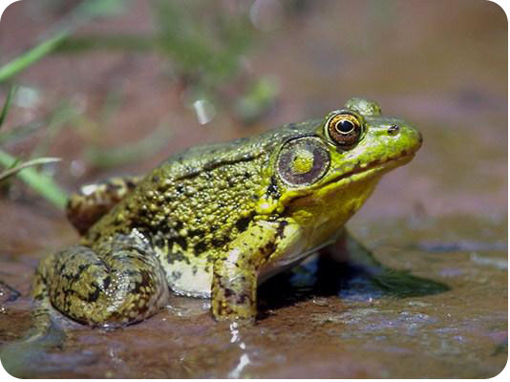
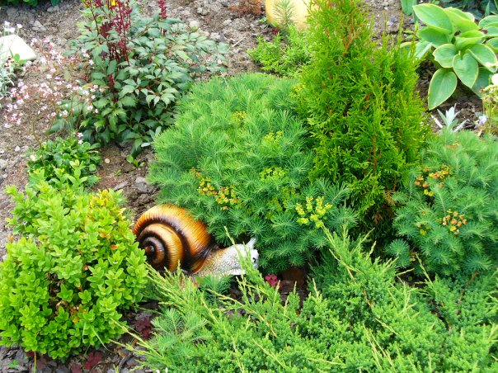
Лягушки и улитки прячутся в почве от дневной жары

Slide 15
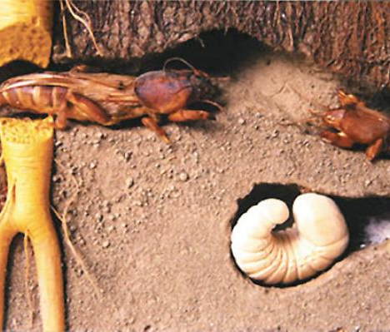
а майские жуки откладыва ют яйца, из которых появляются их потомства

Slide 16
Кроты приносят очень большую пользу…

Slide 17
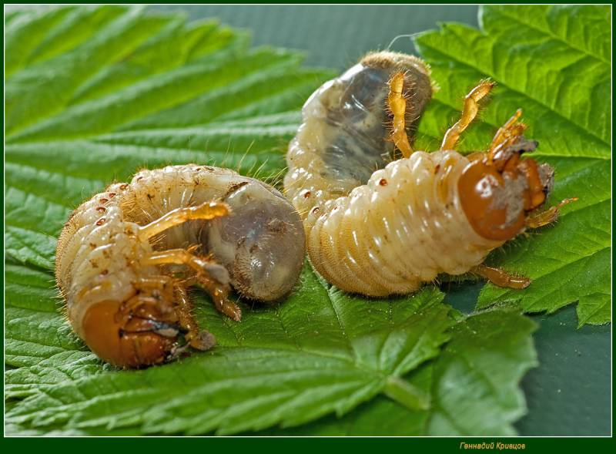
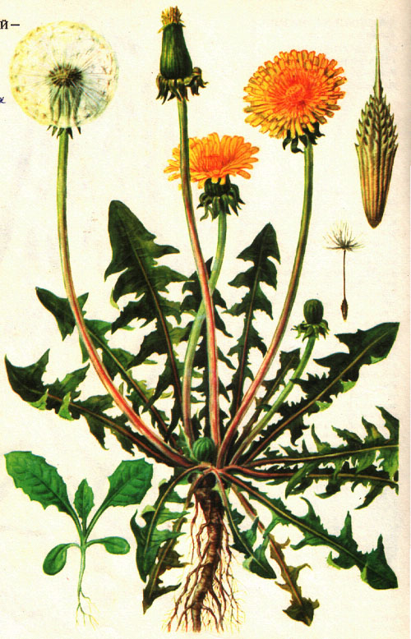
Составьте цепь питания

Slide 18
Самопроверка
« 5» – без ошибок
« 4» – 1 -2 ошибки
« 3» – 3 -4 ошибки
« 2» – 4 и более ошибок

Slide 19
Домашняя работа
Рабочая тетрадьстр.11: Рассмотреть рисунок и написать, какую пользу приносят природе животные почвы.
Задание по выбору:
А) Учебник стр. 31 -34 – знать, уметь отвечать на вопросы после параграфа
Б) Подготовить сообщение или презентацию по изученной теме.

Slide 20
Нарисуйте своё настроение в конце урока

Slide 21
Спасибо за внимание

